Slide 1


珙 县 蜡 染
珙县苗族蜡染调查报告
指导老师：李婕

Slide 2
目录
Contents
壹
相关传说
贰
蜡染传承人
叁
蜡染概况
肆
蜡染纹样
伍
蜡染的制作
陆
蜡染的发展现状
柒
文创设计

Slide 3

相关传说
珙县苗族蜡染调查报告
第一单元

Slide 4
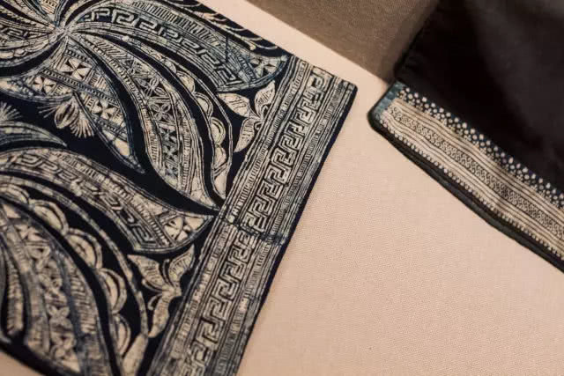
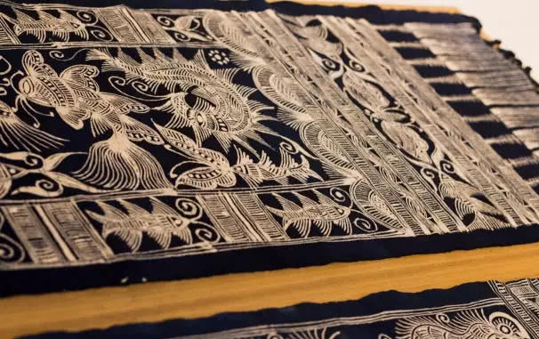
蜡染相关起源传说
珙 县 苗 族 蜡 染 调 查 报 告
蜡染起源的故事相传为一位聪明美丽的苗族姑娘不满足于衣服的均一色彩，总希望能在裙子上染出各种各样的花卉图案来。一天，姑娘看着一簇簇鲜花发楞，朦胧中一位仙子把她带到了一座百花园中，园里鸟语花香、蝶舞蜂忙。姑娘看得入了迷，连蜜蜂爬满了她的衣裙也浑然不知。等她醒来，才发现她的衣裙上留下了斑斑点点的蜜汁和蜂蜡。她只好把衣裙拿到存放着靛蓝的染桶中去，把衣裙染一次，试图覆盖掉蜡迹。染完后，又拿到沸水中去漂清浮色。当她取出衣裙时，深蓝色衣裙上被蜂蜡沾过的地方出现了美丽的白花！她立即找来蜂蜡，加热熬化后用树枝在白布上画出了蜡花图案，然后放到靛蓝染液中去染色，最后用沸水熔掉蜂蜡，布面上就现出了各种各样的白花！人们来学习她描花绘图的技艺。从此，蜡染技术就在苗族同胞中间流传开来了。

Slide 5
蜡染传承人
珙县苗族蜡染调查报告
第二单元

Slide 6
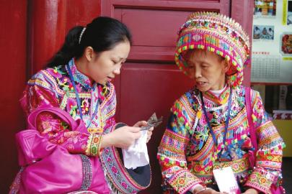
珙县蜡染传承人
珙 县 苗 族 蜡 染 调 查 报 告
今年六十多的王力洪老人，是我国古老的民间传统纺织印染手工艺人，全国非物质文化遗产蜡染技艺的坚守者。
珙县苗族蜡染传承主要是靠祖辈及师傅传授。王力洪从16岁起，就师从珙县地区苗族蜡染艺术的泰斗黄贵芬。在几十年的蜡染人生中，她为宜宾珙县、云南威信等地苗族同胞蜡染百褶群布料近1000米，将具有罗渡乡地方特色的苗族蜡染工艺发扬光大。她只凭构思绘画，所画的中行线、直线和方圆图形，折叠起来丝毫不差；所绘花鸟虫鱼，惟妙惟肖，栩栩如生。
2020年8月，王力洪一家荣获四川省“最美家庭”称号。
珙县蜡染传承人王力洪（右）

Slide 7
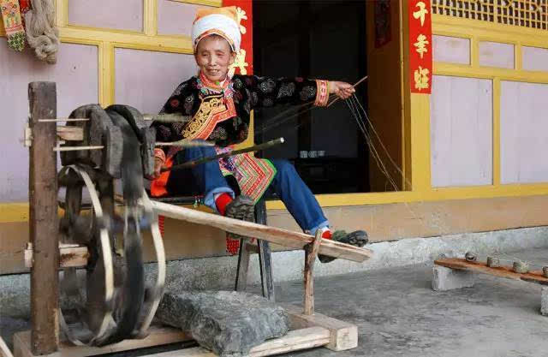
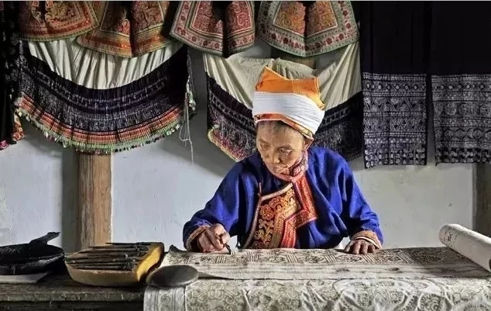
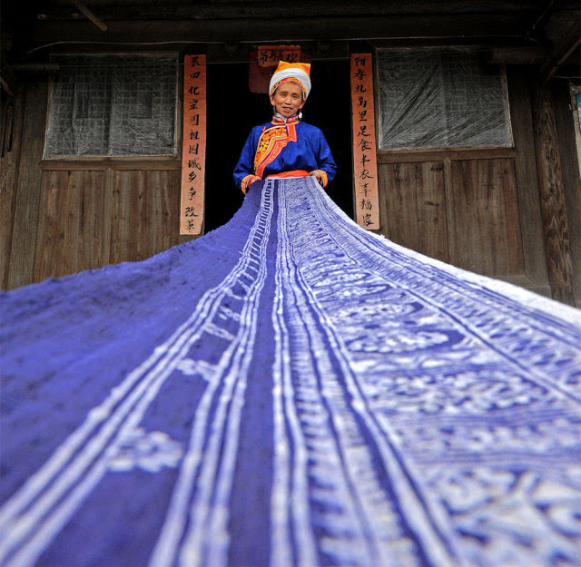
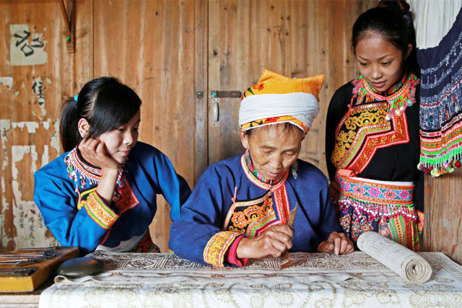
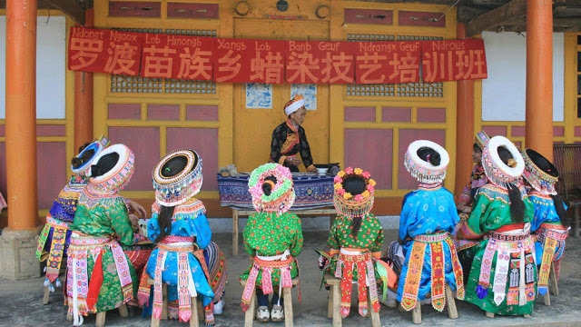
传承人相关活动照片

Slide 8
蜡染概况
珙县苗族蜡染调查报告
第三单元

Slide 9
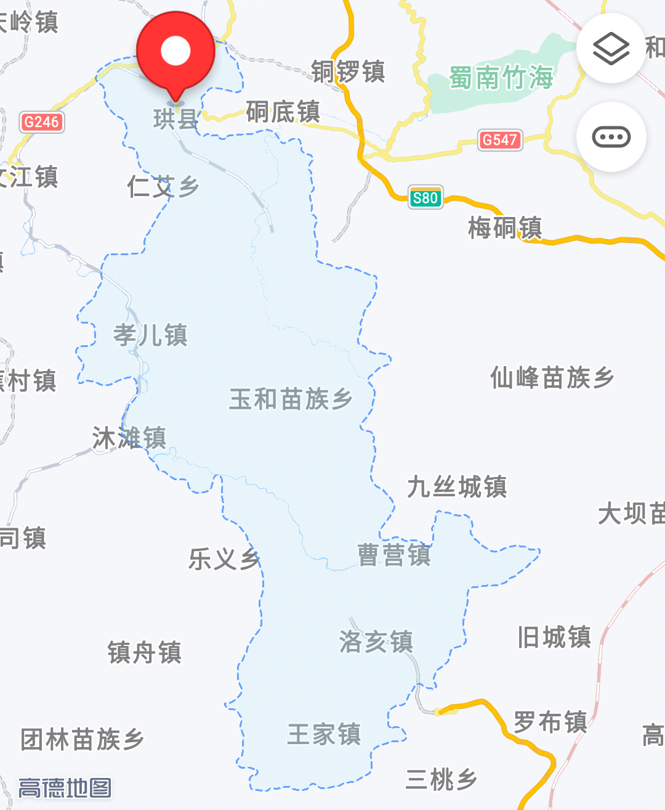
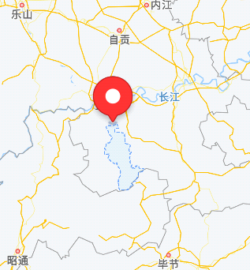
珙县概况
珙 县 苗 族 蜡 染 调 查 报 告
珙县王武寨苗族蜡染技艺已入选第三批国家级非遗名录，这是宜宾唯一入选的第三批国家级非遗项目。琪县为四川省宜宾市辖县，位于宜宾市境南部。琪县历来为多民族杂居地。现目前，琪县有少数民族人口约3万人，其中苗族人口占98.8%，主要聚居在玉和、罗渡和观斗这三个苗族乡。
珙县王武寨地图示意

Slide 10
珙县苗族蜡染特点
珙 县 苗 族 蜡 染 调 查 报 告
琪县苗族蜡染图案质朴饱满、线条流畅、对称均衡，采用格律体构图，图案高度程式化，多以几何纹与自然纹相互穿插布局，注重图纹组合和视觉顺序的总体效果。琪县苗族蜡染纹样造型包括自然形和几何形。自然形以植物纹和动物纹为主，或写实，或写意，注重点线结合，疏密相间，既夸张又富有艺术韵味，特别是图案纹样的造型不受自然形象细节的约束，有着大胆的变化和夸张。颜色主要以蓝白二色为主调，少数作品常与挑花、补花相结合，一般先染后绣，层次分明，色调丰富，既朴实又艳丽。

Slide 11
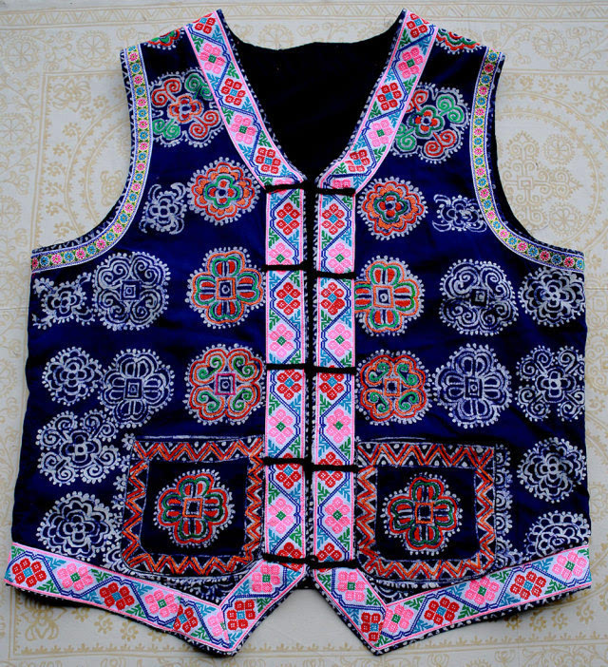
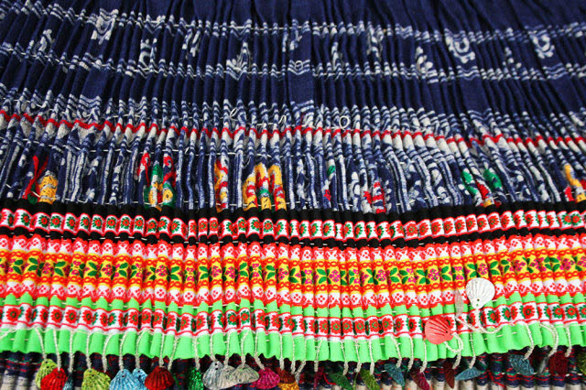
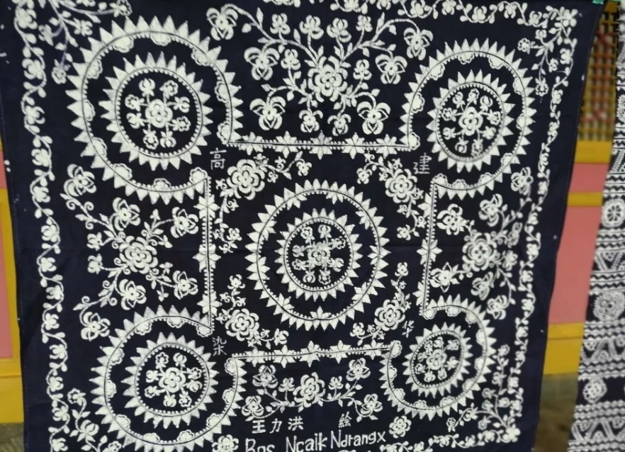
珙县苗族蜡染作品
珙 县 苗 族 蜡 染 调 查 报 告
蜡染男装
蜡染百褶裙
王力洪蜡染作品

Slide 12
蜡染纹样
珙县苗族蜡染调查报告
第四单元

Slide 13

动物纹样
珙 县 苗 族 蜡 染 调 查 报 告
蝴蝶纹
鱼纹
蝴蝶纹来源于苗族神话古歌中的《妹榜妹留》与《十二个蛋》的故事。
鱼纹象征着多子，在古代的苗族，希望种族能够繁衍生息。在蜡染的图案中也经常可以看到鱼的肚子上有许多小点，是一个能体现生殖崇拜的纹样。
蝉纹
鸟纹
鸟纹苗族内部自称为“嘎闹”，在苗语中是鸟的意思，苗族传说中的吉宇鸟与现实生活中的锦鸡鸟相同，但蜡染中所绘制出的鸟纹却不拘于此，种类繁多，造型各异，生动有趣。
蝉纹自古以来，蝉是一种变化神奇的吉祥动物，古人不知道蝉是害虫，认为它能死而复生，是人民对生命的渴望。

Slide 14
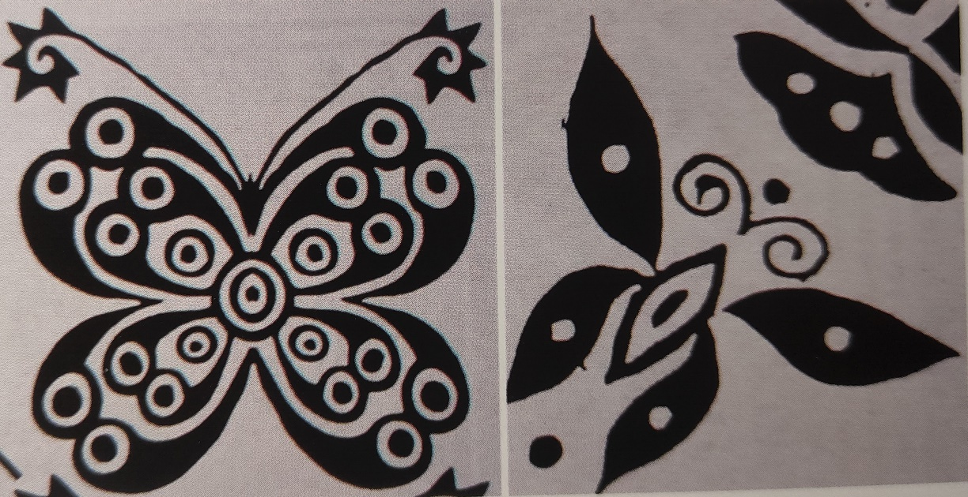
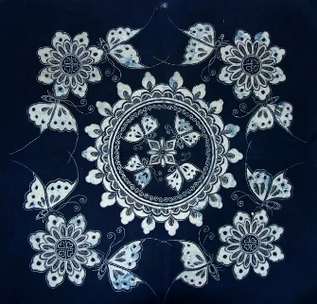
动物纹样 蝴蝶纹
珙 县 苗 族 蜡 染 调 查 报 告
蝴蝶纹在苗族传说里，蝴蝶是远古的祖神，是万物之母，被认为是生殖和美的化身。蜡染中的蝴蝶千姿百态，既有写实的又有写意的。在琪县苗族蜡染纹样中，最常运用的不是蝴蝶纹，而是蝶须纹，90%的琪县苗族蜡染图案中都有蝶须纹。

Slide 15
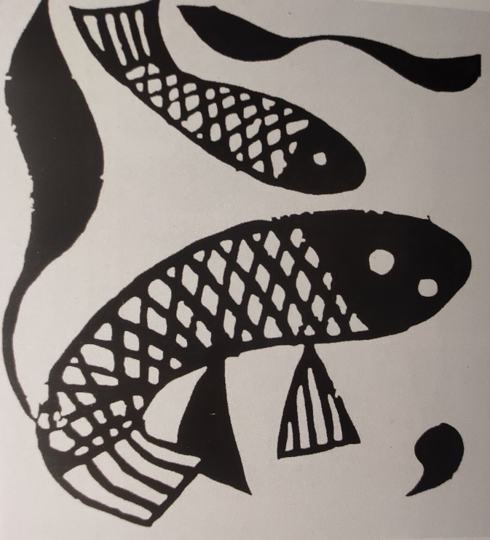
动物纹样 鱼纹
珙 县 苗 族 蜡 染 调 查 报 告
鱼纹象征着多子，在古代的苗族，希望种族能够繁衍生息。在蜡染的图案中也经常可以看到鱼的肚子上有许多小点，是一个能体现生殖崇拜的纹样。蜡染中大量使用鱼的图案，更多是出于心理的期盼与生命繁衍的需求。

Slide 16
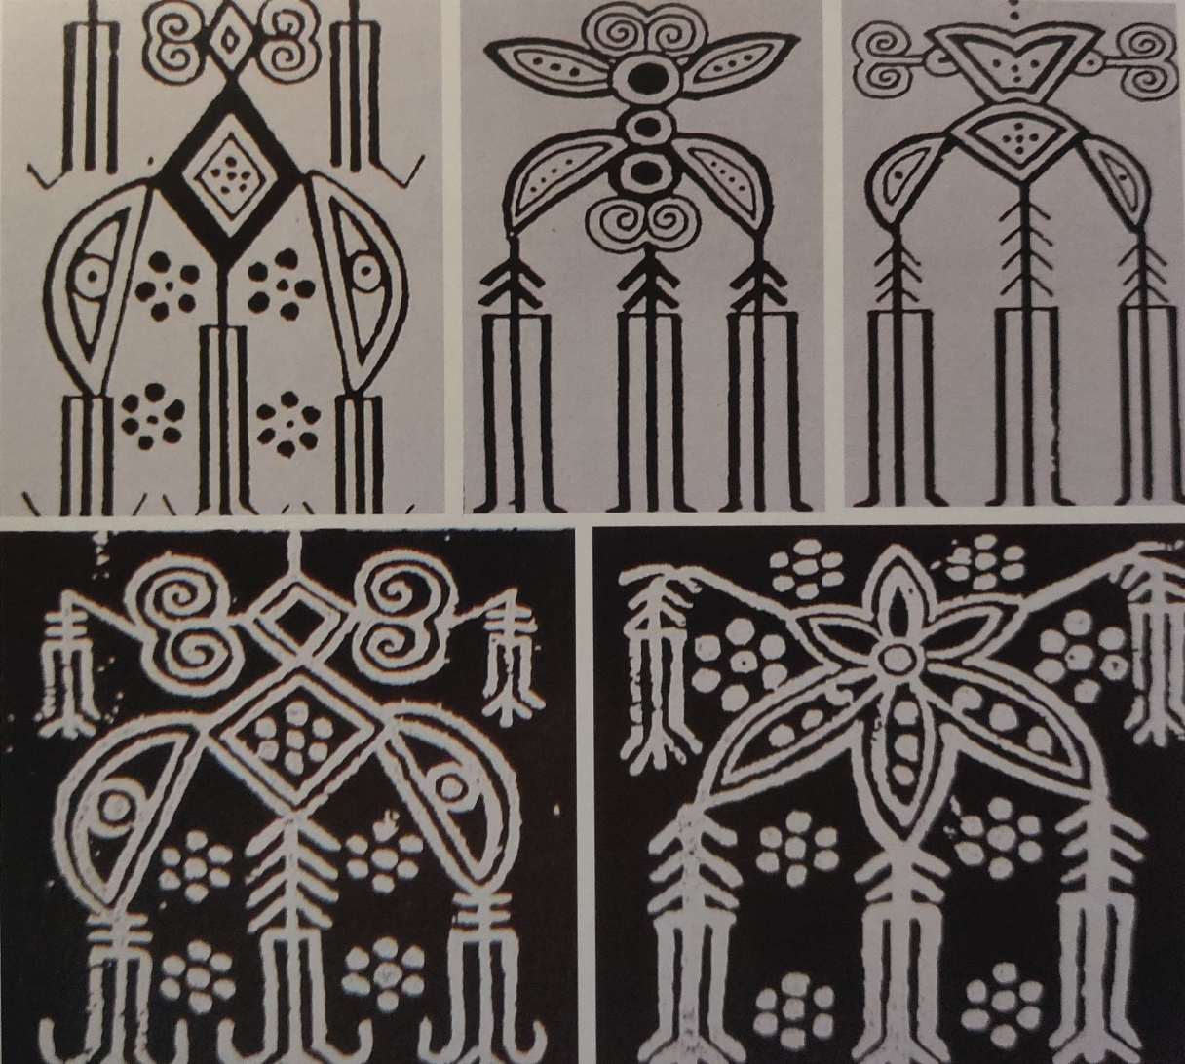
动物纹样 蝉纹
珙 县 苗 族 蜡 染 调 查 报 告
蝉纹自古以来，蝉是一种变化神奇的吉祥动物，古人不知道蝉是害虫，认为它能死而复生，是人民对生命的渴望

Slide 17
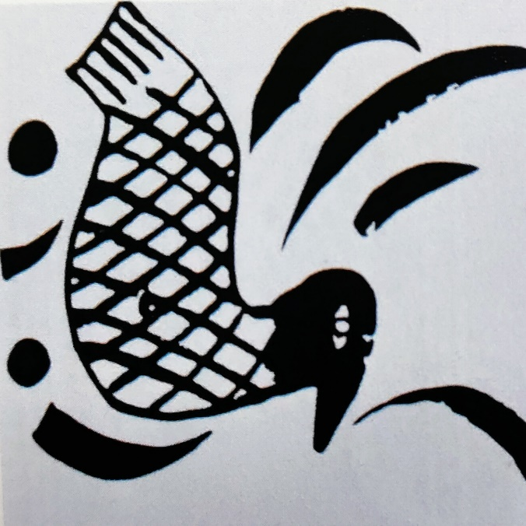
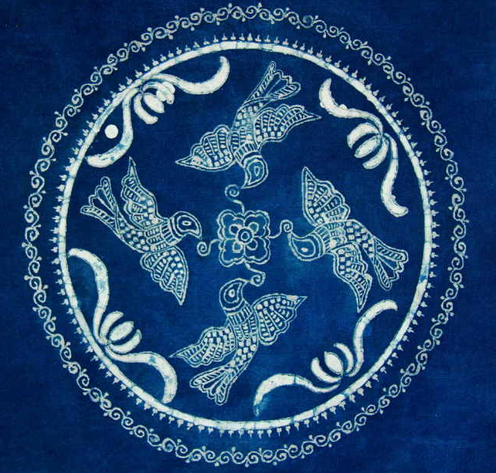
动物纹样 鸟纹
珙 县 苗 族 蜡 染 调 查 报 告
蜡染中出现的许多鸟纹，同样也是出于追求吉祥美好的愿望。鸟是山区人民的生活伴侣。蜡染中有的鸟纹寄托了苗族人民对美好生活的憧憬，也含有祖先崇拜的意蕴。它们有的如实摹绘，能确指其名；有的则只具鸟形，分不清楚具体指什么鸟。

Slide 18
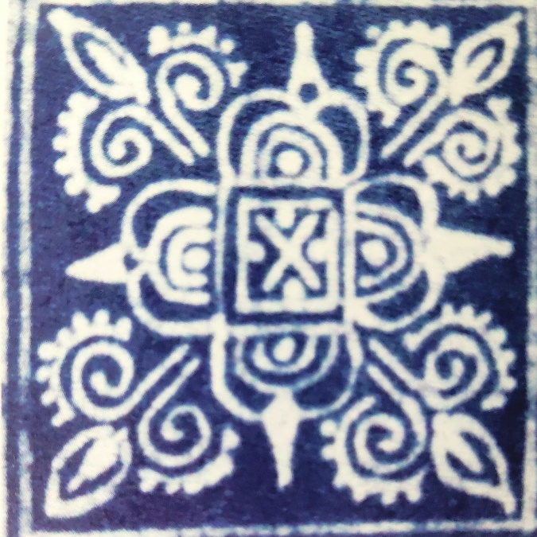
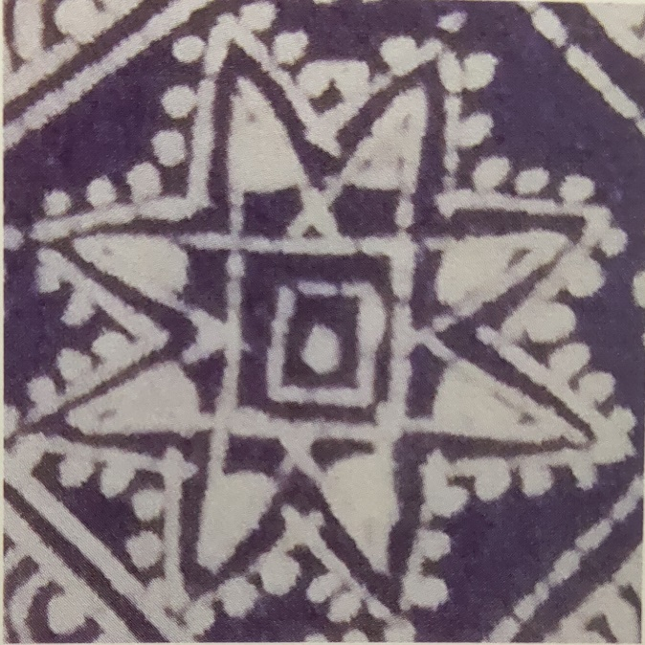
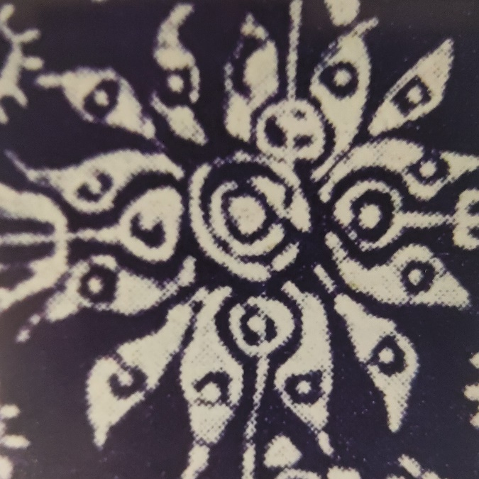
植物纹样
珙 县 苗 族 蜡 染 调 查 报 告
蕨草纹
八角茴纹
莲花花瓣纹

Slide 19
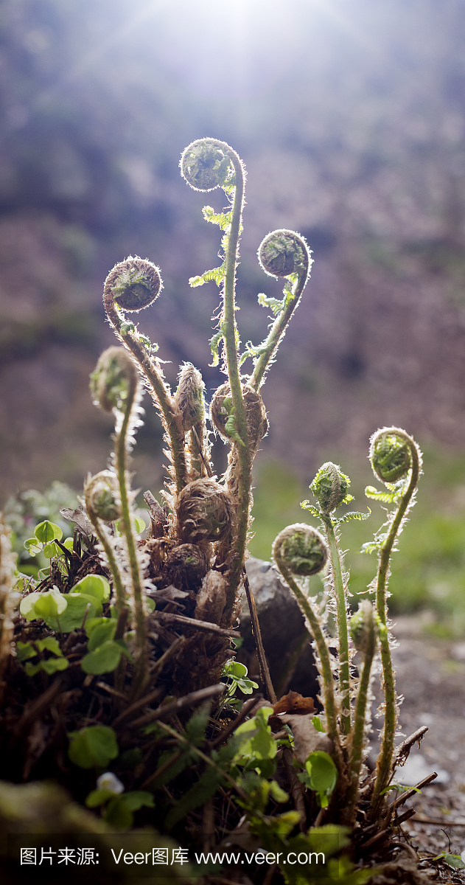

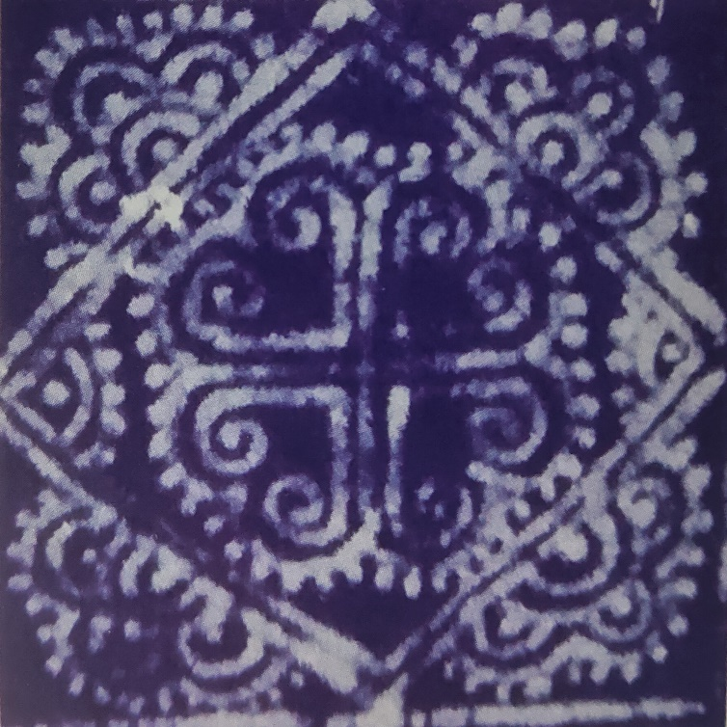
植物纹样 蕨草纹
珙 县 苗 族 蜡 染 调 查 报 告
蕨草纹琪县地处川南，繁茂的蕨草新发之叶芽呈现典型的螺旋状，具有独特的美感。蕨草纹在琪县苗族蜡染图案中的运用非常广泛，由此衍变出多种不同的形式，丰富了蕨草纹的造型形式。

Slide 20
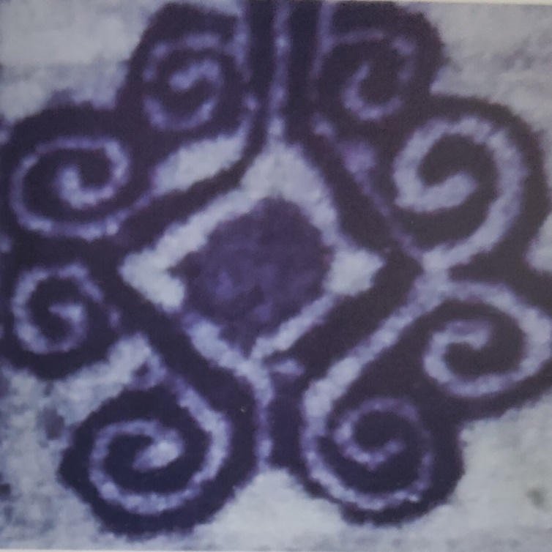
植物纹样 蕨草纹
珙 县 苗 族 蜡 染 调 查 报 告
图1
图2
图3
蕨草纹衍变出多种不同的形式，丰富了蕨草纹的造型形式。衍变形式主要有三种：其一是左右相背复制成“蝶须纹”(图1)，是蕨草纹最主要的衍变形式，蝶须纹也是琪县苗族蜡染代表性纹样；其二是水平相对复制成“涡卷纹”(图2)；其三是旋转45°相对复制成“桃心纹” (图3)。

Slide 21
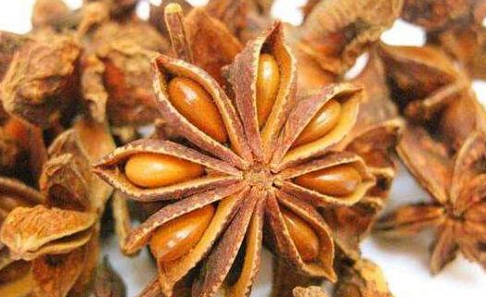
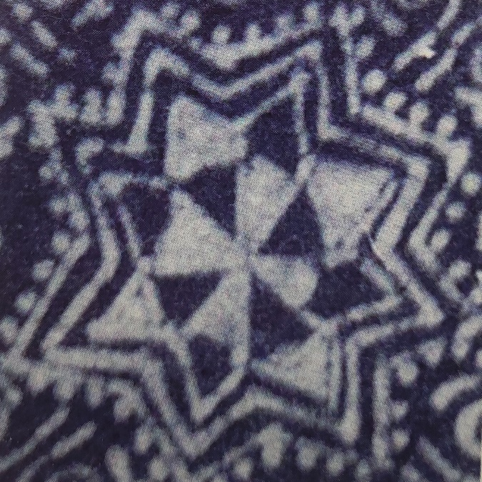
植物纹样 八角茴纹
珙 县 苗 族 蜡 染 调 查 报 告
八角茴香既是调味的香料也是常用药材，因其规整而又美观的外形常出现在珙县苗族蜡染图案中。八角茴纹或单独使用，或与圆形、十字形、方形等其他纹样一起组合使用

Slide 22
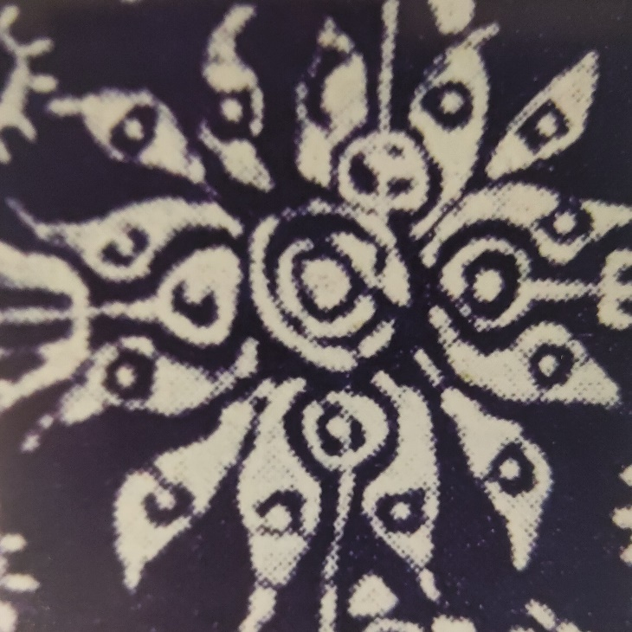
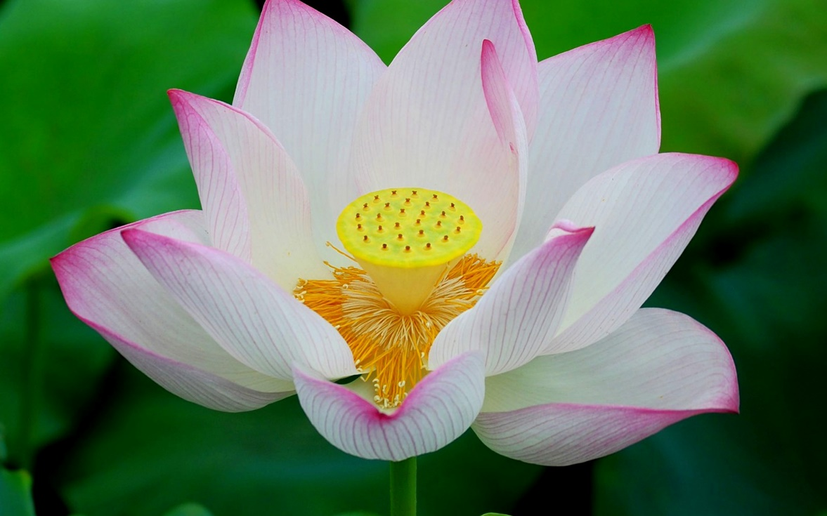
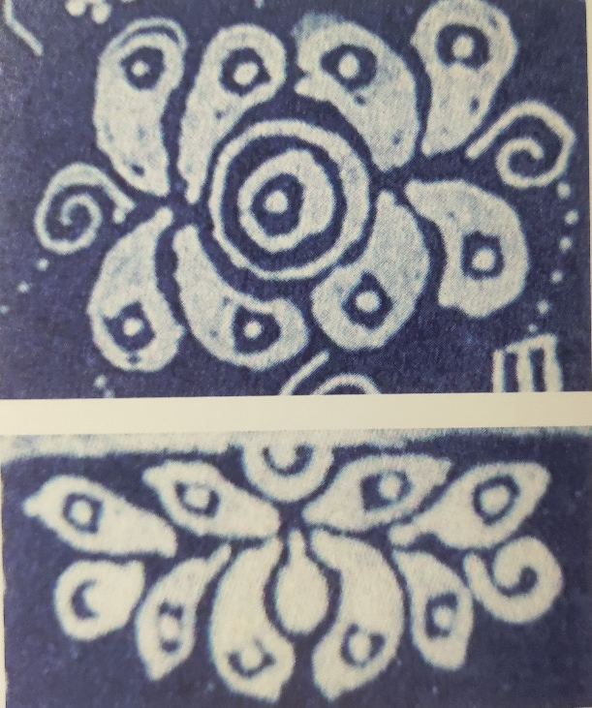
植物纹样 莲花花瓣纹
珙 县 苗 族 蜡 染 调 查 报 告
“出淤泥而不染，灌清涟而不妖，”这首诗是对莲花的赞美。苗族人民从不掩饰他们对莲花的喜欢，莲蓬、莲花纹样在蜡染作品中都有表现。莲花又称荷花，谐音“和”是苗族人民对和谐、和气、和好的美好生活的向往，莲蓬是多子的象征，是世代苗族人民对繁殖的崇拜

Slide 23
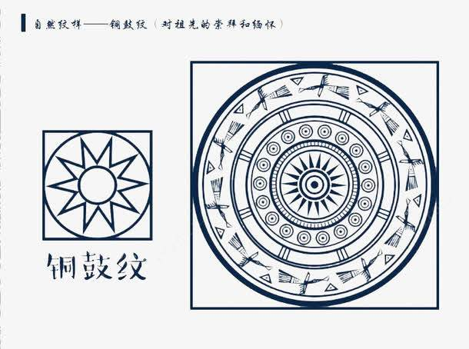

几何纹样
珙 县 苗 族 蜡 染 调 查 报 告
穗状纹是琪县苗族蜡染中独特的纹样，形似植物的穗状花序，并多以悬垂方式出现在作品的下方。
十字纹在琪县苗族蜡染纹样中有大量化身万物的“十”字纹，阴阳交替，蕴含天人合一的观念。
铜鼓纹
T字纹
铜鼓纹的中心花纹实际上就是太阳纹。“太阳崇拜”在原始社会就出现了，万物向着太阳才有生机。
十字纹
T字纹源于苗族人民对自然现象的概括，是道路尽头的转折和希望，是苗族人们意识形态的表现。
穗状纹

Slide 24
几何纹样 铜鼓纹
珙 县 苗 族 蜡 染 调 查 报 告
铜鼓纹据地方志资料记载，川南地区是中国古代铜鼓的重要分布地区和后世铜鼓出土较多的地区。相传蜡染纹样最早就取材于铜鼓纹。铜鼓纹的中心花纹实际上就是太阳纹。“太阳崇拜”在原始社会就出现了，万物向着太阳才有生机。在琪县苗族蜡染中，铜鼓纹非常多见，有大有小，有单层也有多层，有点状、三角形光芒，也有其他纹样组合的光芒
铜鼓纹

Slide 25
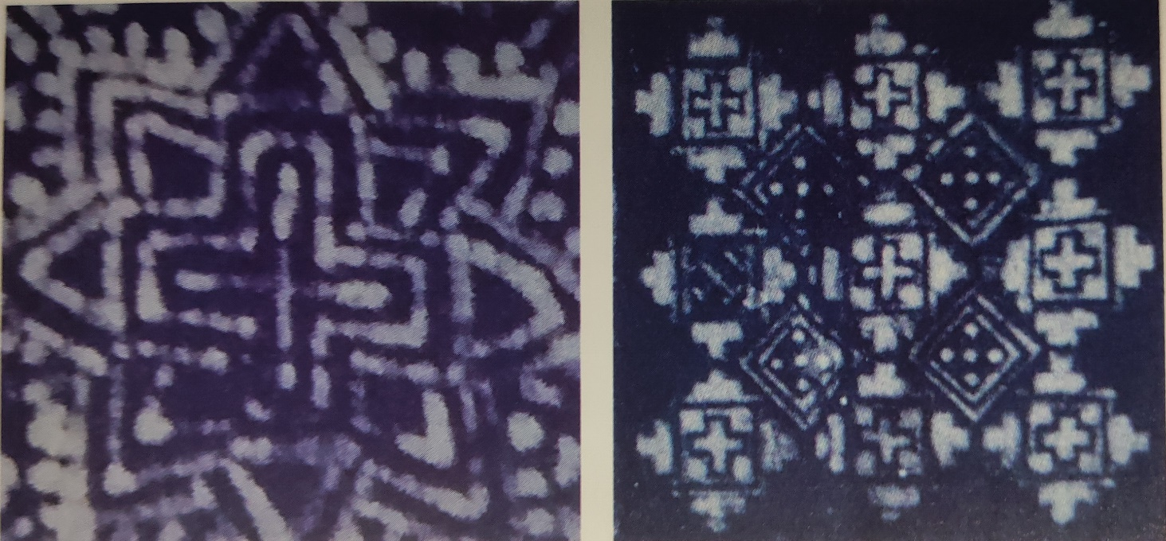
几何纹样 十字纹
珙 县 苗 族 蜡 染 调 查 报 告
十字纹在琪县苗族蜡染纹样中有大量化身万物的“十”字纹，阴阳交替，蕴含天人合一的观念。十字纹常与其他图形元素组合使用，主要作用是出现在图案的中心位置，用以定位。
十字纹

Slide 26
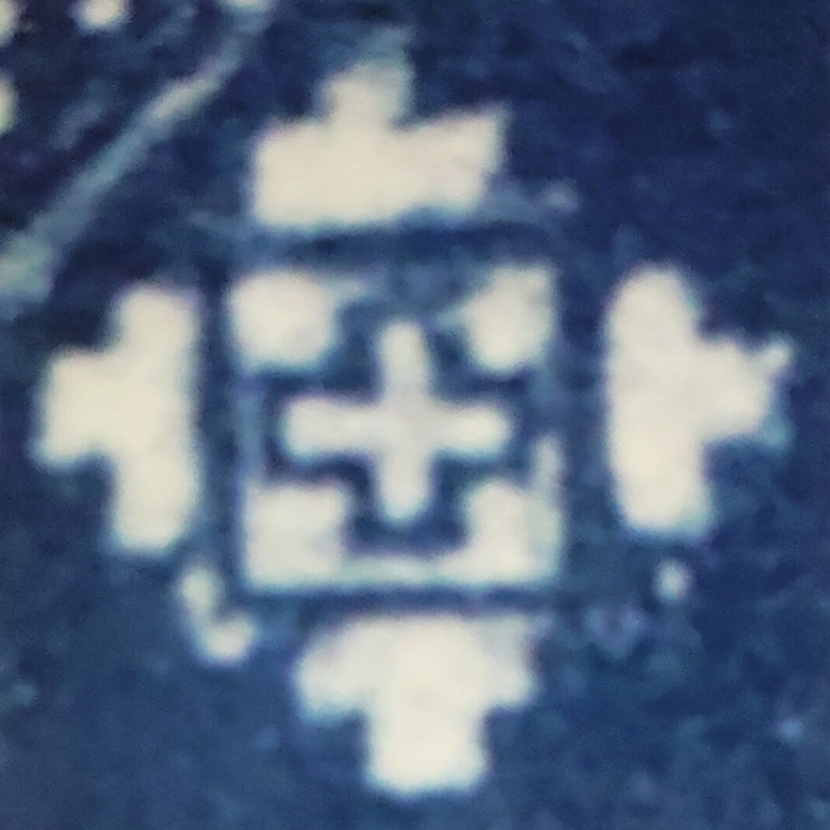
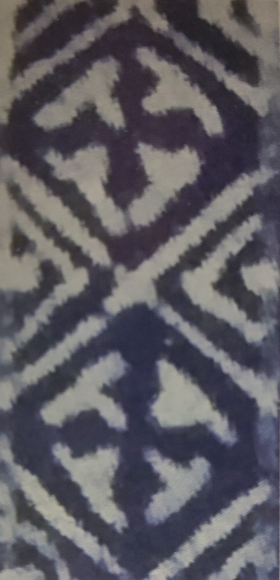
几何纹样 T字纹
珙 县 苗 族 蜡 染 调 查 报 告
T字纹源于苗族人民对自然现象的概括，是道路尽头的转折和希望，是苗族人们意识形态的表现。由于蜡刀绘制时笔画的粗细不同，T字纹会呈现不同的视觉形象，一种较为规整，一种较为圆润。
T字纹

Slide 27
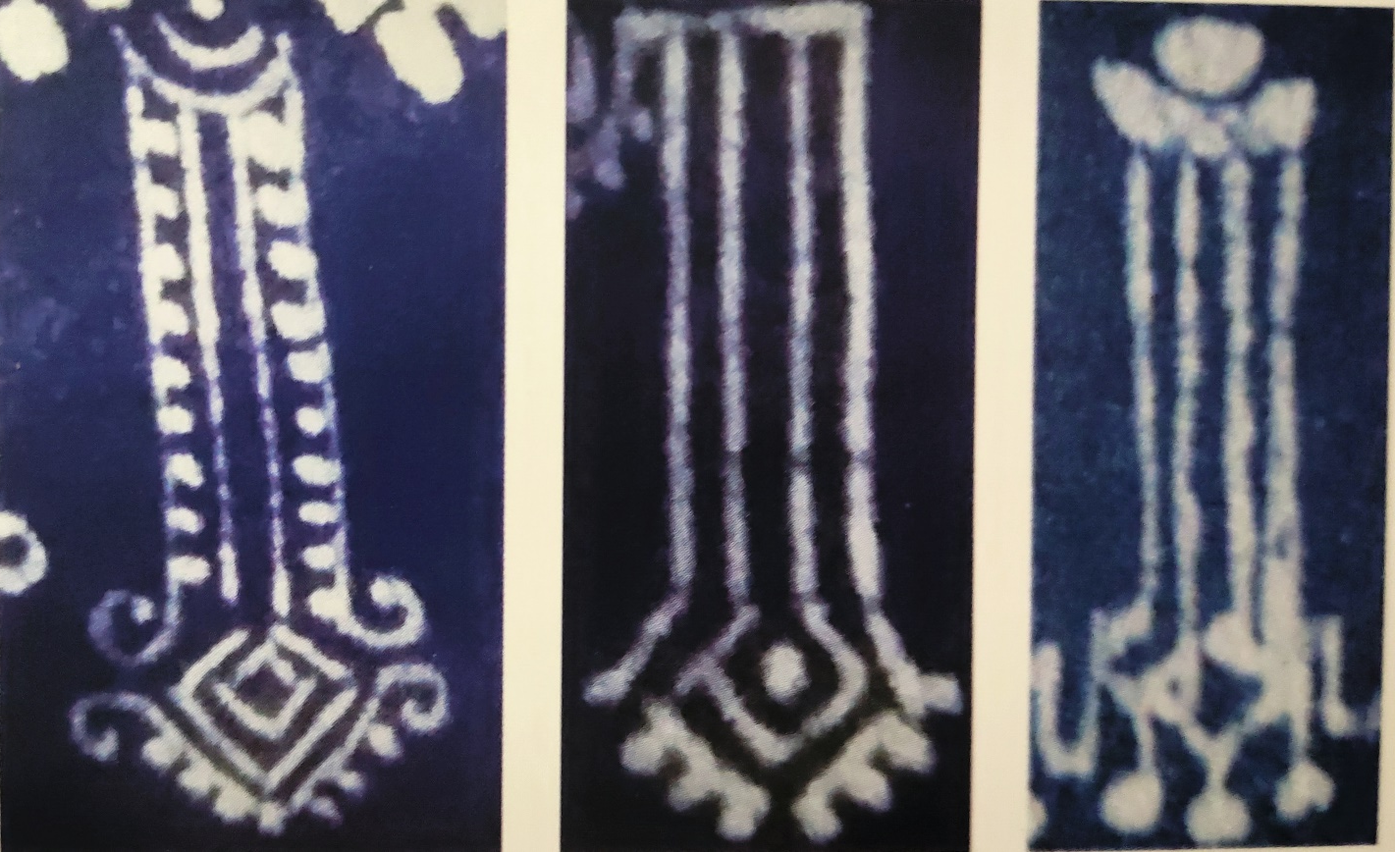
几何纹样 穗状纹
珙 县 苗 族 蜡 染 调 查 报 告
穗状纹穗状纹是琪县苗族蜡染中独特的纹样，形似植物的穗状花序，并多以悬垂方式出现在作品的下方，并且可以根据需要多单元连接、延长，特命名为穗状纹，有三线穗状纹和四线穗状纹两种。
穗状纹

Slide 28
蜡染的制作
珙县苗族蜡染调查报告
第五单元

Slide 29
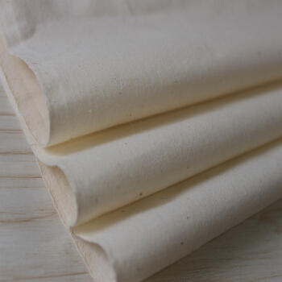
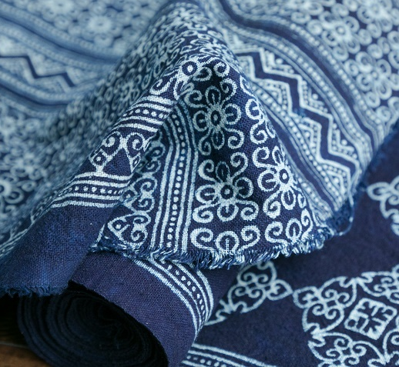
珙县苗族蜡染 材料准备
珙 县 苗 族 蜡 染 调 查 报 告
琪县苗族蜡染选用的布料大多是麻布和棉布两种，以前用的布都是自己种的麻和自己纺织成的白麻、土布，现在大多选用白棉布。绘制蜡染的织品一般都是用民间自织的白色土布，但也有采用机织白布、绵绸、府绸的。
土布又称“粗布”、“家织布”。多采用全棉织造而成。土布是常常有规律的经向条纹，稍显粗糙。土布的特点是全棉、手纺、手织，但也有缺点，缺点就是幅宽比较窄、色牢度差。
土布

Slide 30
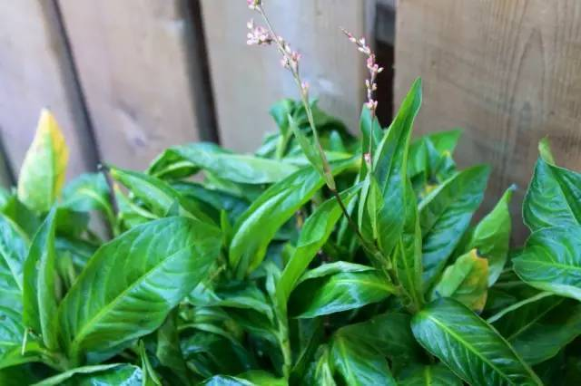
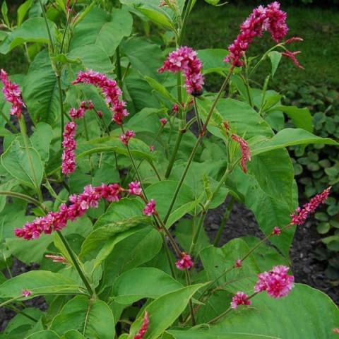
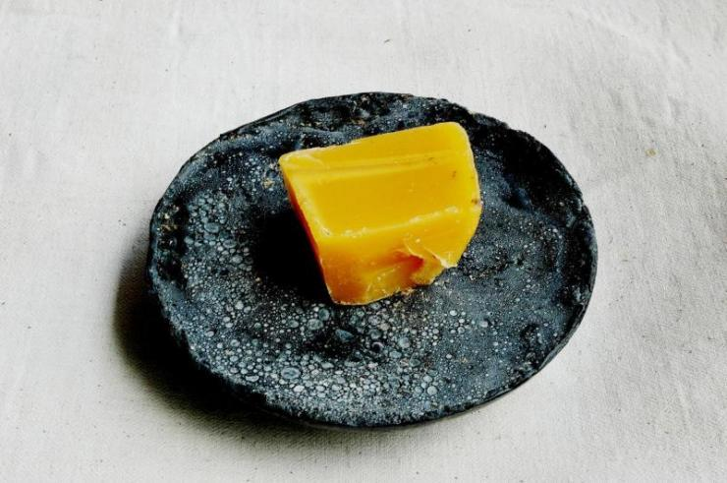
珙县苗族蜡染 材料准备（染料与防染剂）
珙 县 苗 族 蜡 染 调 查 报 告
防染剂主要是黄蜡(即蜂蜡)，有时也掺和白蜡使用。 蜂蜡是蜜蜂腹部蜡腺的分泌物，它不溶于水，但加温后可以融化。就是利用它的这一特点作为蜡染的防染剂。古代没有化学染料，只有天然植物染料，能满足低温染色的只有靛蓝一种。当然，可以制作靛蓝的植物有多种，比如蓼科的蓼蓝、十字花科的菘蓝、豆科的木蓝等多种植物茎叶都可以发酵制造靛蓝染料。
苗族蜡绘用的蜡主要有蜂蜡、白蜡(石蜡)和黑蜡。白蜡呈白色，为石化产品，性松脆，易出现碎裂冰纹。黑蜡是由染布时脱下的蜡回收凝练形成，绘制纹样较白、较亮。
蓼蓝
蜂蜡（防染剂）

Slide 31
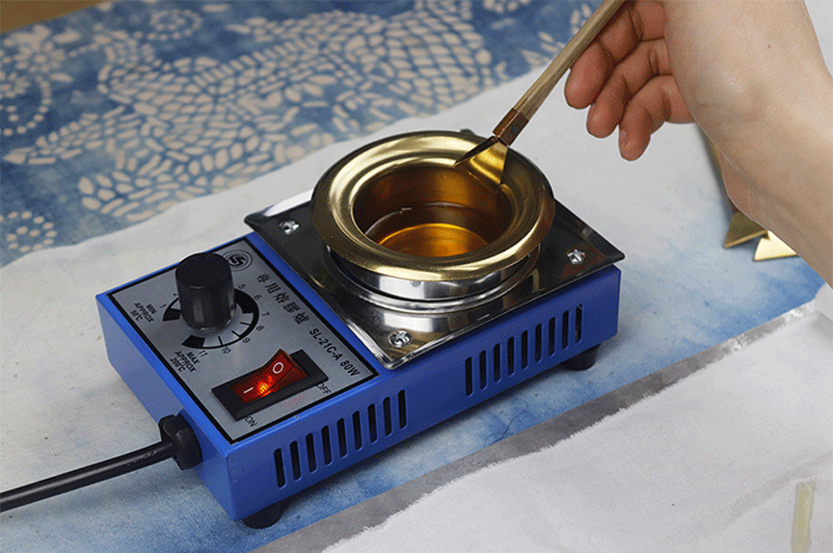
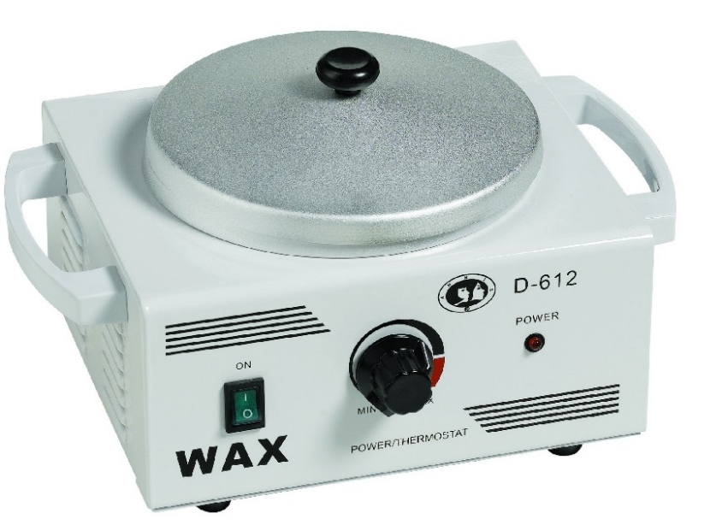
珙县苗族蜡染 制作工具（蜡锅）
珙 县 苗 族 蜡 染 调 查 报 告
制作工具主要有蜡锅、案板、熨石、蜡刀(画笔)。蜡锅是盛蜡液的容器，铁锅、瓷碗都可以。其方法是把适量的蜂蜡放在容器里，置于热木灰或熔蜡炉上将蜡熔化。不管用哪种方法熔蜡，都应将蜡熔化且保持60℃~70℃的恒温。温度太高，蜡汁点在布上便立即渗浸四周，不仅使花纹模糊不清，还会使花纹的粗细不匀称；温度太低，蜡汁点在布上黏不稳，等蜡汁完全冷却后，就会脱落，花纹也就不会存在。
蜡锅

Slide 32
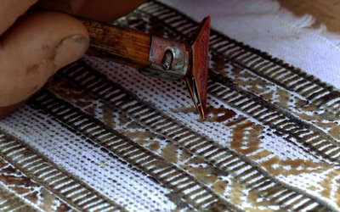
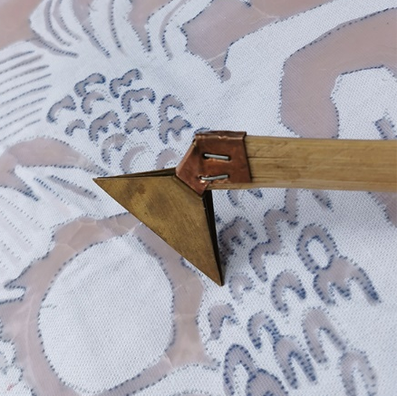
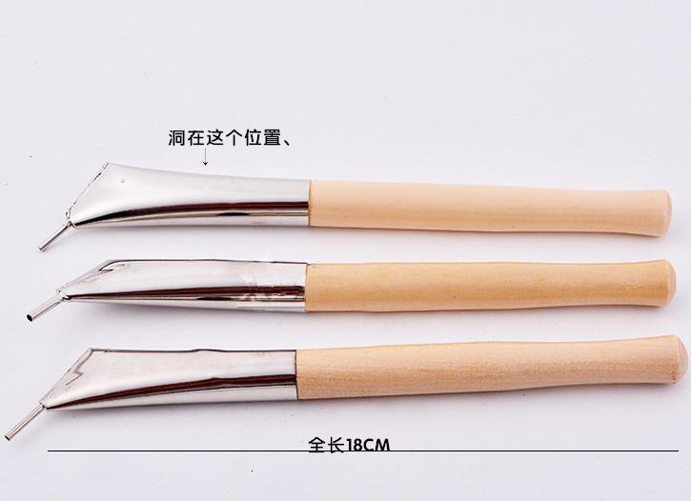
珙县苗族蜡染 制作工具（蜡刀）
珙 县 苗 族 蜡 染 调 查 报 告
蜡刀即为蜡绘的“笔”，是一种自制的铜刀。因为用毛笔蘸蜡容易冷却凝固， 而钢制的画刀便于保温。这种钢刀是用两片或多片形状相同的薄铜片组成，一端缚在木柄上，刀口微开而中间略空，以易于蘸蓄蜂蜡。根据绘制需要，有半圆形、三角形、斧形和新型蜡刀。蜡刀的挑选与钢笔有些相似。首先看是否划得顺；其次要看刀口是否细、尖和锋利；最后看刀型是否好看。
斧头蜡
刀
新型蜡刀

Slide 33
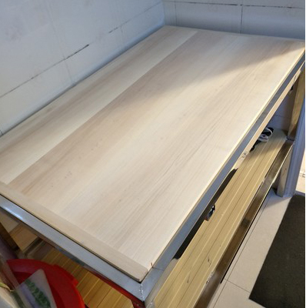
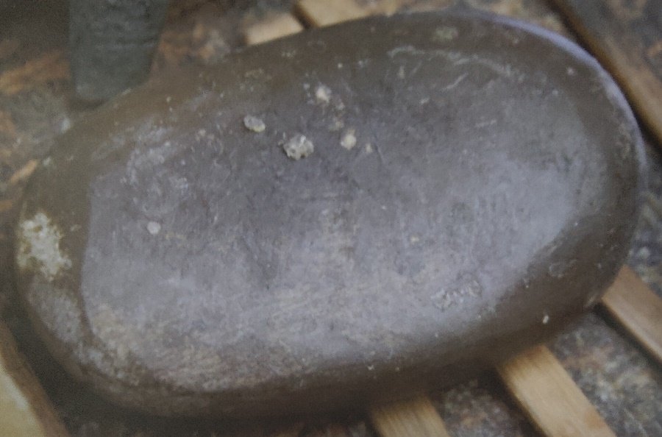
珙县苗族蜡染 制作工具（案板、熨石）
珙 县 苗 族 蜡 染 调 查 报 告
案板
熨石
案板是蜡绘时的工作台。一般选用木板，根据需要，呈长方形，长约1米，宽约50厘米(一般比布稍宽一些就行)，板面要求平整、光滑，不要有坑窝或者裂缝。
熨石是平整蜡染布的石头，一般选用比较光滑、平整、呈块状、手掌握合适的鹅卵石

Slide 34
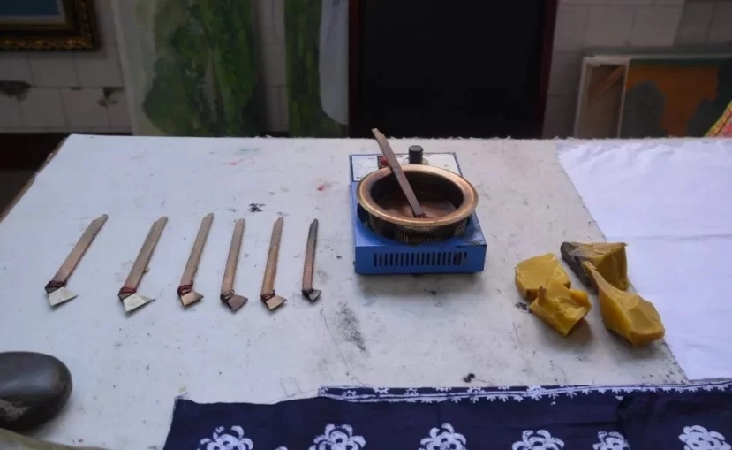
珙县苗族蜡染 制作工序
珙 县 苗 族 蜡 染 调 查 报 告
蜡染制作工艺首先是调蜡，将黄蜡放入锅中，用小火让它慢慢溶解；其次是碾布，将适当尺寸的布匹放在专门的案板上，用光滑的鹅卵石反复打磨至表面光滑；第三步是绘图，在碾好的布匹上作画。人工蜡染没有固定的图案和花样，都是靠蜡染艺人在脑海中构图，用蜡刀蘸着蜡汁绘制图案。第四步是渍染，将染缸中染料调成所需的颜色，如深蓝、天蓝、浅蓝、青灰、深灰等，然后将绘好画的布投入染缸渍染。最后一步是去蜡，将布料渍染后用清水反复冲洗，再放入锅中用清水煮沸，等到蜡溶化后，捞出用清水清洗，图案便色彩分明，显出花纹。
蜡染材料

Slide 35
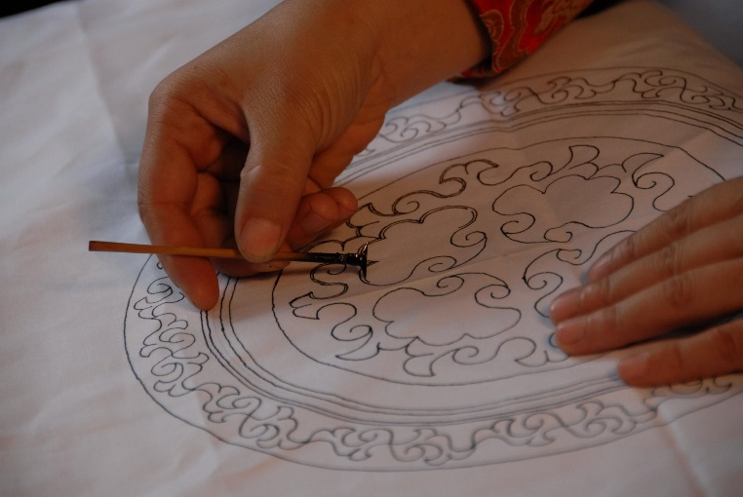
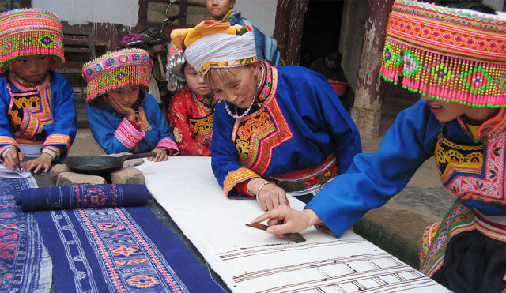
珙县苗族蜡染 制作步骤（1.点蜡）
珙 县 苗 族 蜡 染 调 查 报 告
苗族蜡染中，点蜡是生产工艺流程中十分重要的技术环节，决定所绘制的纹样呈现与否。点蜡又叫“画蜡”，在一些苗族地区又叫“点蜡花”“点蜡幔”等，都是用蜡刀蘸蜡点画图案的意思。点蜡时只有同时掌握蜡刀技术、熔蜡的温度(60℃~70℃恒温)、点蜡的速度和蜡刀角度的变化，才能绘制出光滑圆润、均匀饱满、极富弹性的直、曲线条，点出圆、半圆齿纹等各种图案的纹样。因此，线条要流畅，方能均匀。
点蜡

Slide 36

珙县苗族蜡染 制作步骤（2.浸染）
珙 县 苗 族 蜡 染 调 查 报 告
浸染是蜡染中一个非常重要的步骤，是衡量一幅作品好坏的重要标准，起到承前启后的作用。一幅好的蜡染作品，构图是审美，点蜡是技术，浸染更是一门技术。蜡染浸染主要有两种方式：一是植物染色，二是化学染色。传统珙县苗族蜡染采用的是植物染色。
浸染

Slide 37
珙县苗族蜡染 制作流程（2.浸染）
珙 县 苗 族 蜡 染 调 查 报 告
蓝靛泥
白酒
水
如水未变质，可再等2~天观察是否发酵
若水已变质需另用蓝靛发酵
加入草木灰，用木棍搅拌2~5min
水缸
封好缸口，三天后检查
缸水呈嫩绿色且表面有游动的丝网状水纹
放入小块湿棉布或麻布
20-30min
不成功
成功
成功
布呈黄色
布呈淡蓝色、淡灰色
封好缸口，三天后检查
0.5kg酒稀释250g蓝靛泥
成功
不成功
文火煮20min后过滤加入缸搅拌，封好缸口，三天后检查
不成功
250g甜酒+1.2~2.5kg水
成功

Slide 38

珙县苗族蜡染 制作步骤（3.脱蜡）
珙 县 苗 族 蜡 染 调 查 报 告
在苗族传统蜡染中，蜡染布浸染好后还未干时，不要立马退蜡和水洗，要晾干几天，让蓝靛色素与氧气充分结合，色素稳定后才能脱蜡和水洗。
沸水脱蜡
脱蜡前将浸染好的布清洗一次，去掉渣滓和浮色，将蜡布放入锅里煮3~5min， 捞出放到另一个40℃左右的温水盆里搓洗， 再放入冷水里清洗， 一般两次较为彻底。
草木灰水沸水脱蜡
把草木灰放入锅中煮沸，操作方法同上，脱蜡效果比第一种效果明显，方式更快捷。
脱蜡

Slide 39

珙县苗族蜡染 制作步骤（3.脱蜡）
珙 县 苗 族 蜡 染 调 查 报 告
食用碱沸水脱蜡
在沸水里加入食用碱，操作方法同一，脱蜡效果比第一种效果明显，方式也更快捷，但食用碱对植物蓝靛浸染的布料蓝靛色素有伤害，容易失去光泽，一般情况下不采用。
水洗
脱蜡后一定要水洗干净，水洗时，不能用力使劲搓，只能用手轻轻拍打布料，因为植物蓝靛浸染属于冷染，色素只能在布纤维的表面，很难掺入到布的纤维内部。所以苗族妇女常说：植物蓝靛染色不怕水洗，只怕相互摩擦。
水洗

Slide 40
蜡染的发展现状
珙县苗族蜡染调查报告
第六单元

Slide 41
珙县苗族蜡染的优势
珙 县 苗 族 蜡 染 调 查 报 告
1.蜡染受到国家的支持与重视，入选国家级非遗项目
2.蜡染图案精美，解构严谨，线条流畅，色彩以蓝白为主，红、绿搭配，相对符合现代人们的审美
3.珙县蜡染有政府地方扶持

Slide 42
珙县苗族蜡染发展遇到的问题
珙 县 苗 族 蜡 染 调 查 报 告
1.蜡染传承人少，传承蜡染的年轻人更少
2.蜡染纹样缺乏创新，传承人也缺乏对于纹样的创新。现在的年轻人不太喜欢这样的纹样
3.蜡染市场普及度不高，大众对于这项艺术的了解很少
4.没有自己的品牌，传统市场也不大

Slide 43
对珙县苗族蜡染的建议
珙 县 苗 族 蜡 染 调 查 报 告
1.开设蜡染课程，让更多人进行蜡染文化和技艺学习
2.政府出资，搜集整理相关蜡染纹样，蜡染作品，做好蜡染文化宣传和蜡染作品的保护
3.做好纹样创新，设计组合出适合年轻人的纹样，开发相关衍生品
4.政府扶持发展好旅游，用蜡染体验学习以及乡村风景结合
5..开发建立自己的蜡染品牌

Slide 44

参考文献
珙 县 苗 族 蜡 染 调 查 报 告
［1］张莉.四川珙县苗族蜡染［M］.北京：中国纺织出版社，2020:16-55.
［2］王淑华.传统蜡染技艺的传承与保护研究--走访杨文斌先生的启示［J］ .专题研究，2018，95-98.
［3］彭雪梅.符号学视角下珙县苗族蜡染的文化衍生品设计［D］.四川：西华大学，2020：124-126.

Slide 45
文创设计
珙县苗族蜡染调查报告
第七单元

Slide 46


文创设计
珙 县 苗 族 蜡 染 调 查 报 告
拼布包的颜色个颜色排列灵感来自于蒙德里安的作品,作品两面均采用相同的排列组合，黑线则是用两块布的拼贴交接代替，而其中有颜色的部分是结合自己重新设计的珙县蜡染纹样。

Slide 47




文创设计
珙 县 苗 族 蜡 染 调 查 报 告
作品展示
拼布手提包（红）
拼布帆布包
拼布手提包（蓝）
拼布口金包

Slide 48
感 谢 观 看
珙县苗族蜡染调查报告
指导老师：李婕

